Slide 1
Modelo de Programación Lineal (Ejemplo Reddy-Mikks)
Septiembre, 2019
Ing. Lamberto Maza Casas

Slide 2
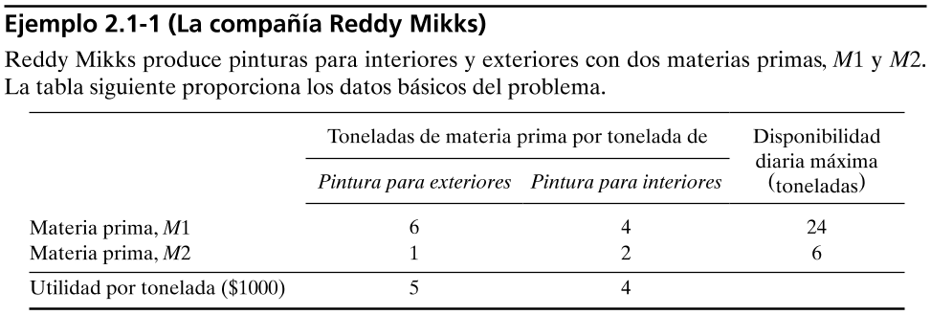
Ejemplo Reddy-Mikks

Slide 3
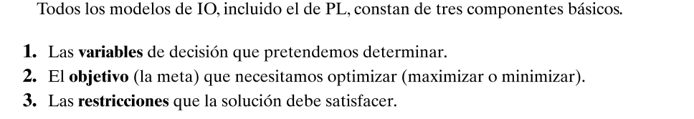
Situación problema (Conflicto cognitivo)
¿Cuáles son las variables de decisión que se deben usar para calcular la utilidad diaria de la empresa Reddy-Mikks por la venta de dos tipos de pintura?
¿Cuál es la función objetivo que permite calcular la utilidad diaria de la empresa Reddy-Mikks por la venta de dos tipos de pintura?
¿Cuáles son las restricciones a las que debe sujetarse la maximización de la función objetivo de la utilidad de la empresa Reddy-Mikks?

Slide 4
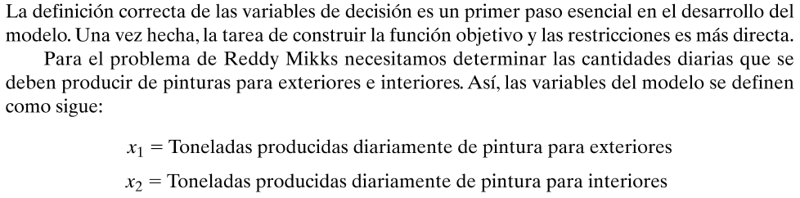
¿Cuáles son las variables de decisión que se deben usar para calcular la utilidad diaria de la empresa Reddy-Mikks por la venta de dos tipos de pintura?

Slide 5
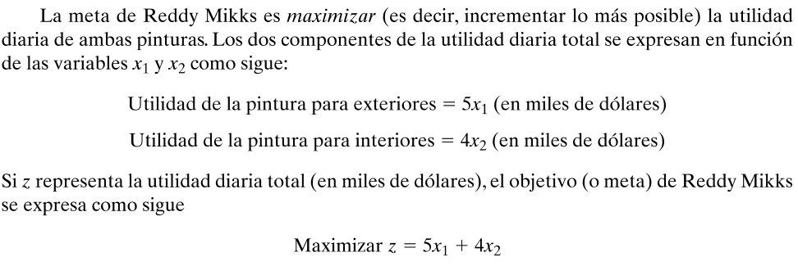
¿Cuál es la función objetivo que permite calcular la utilidad diaria de la empresa Reddy-Mikks por la venta de dos tipos de pintura?

Slide 6
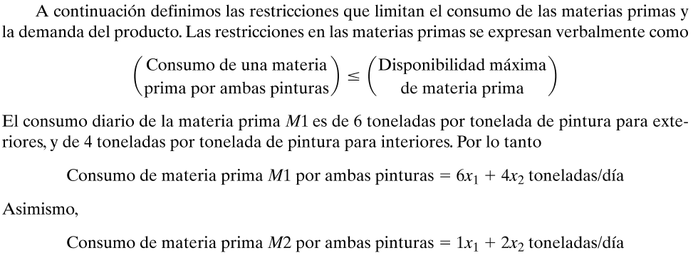
¿Cuáles son las restricciones a las que debe sujetarse la maximización de la función objetivo de la utilidad de la empresa Reddy-Mikks?

Slide 7
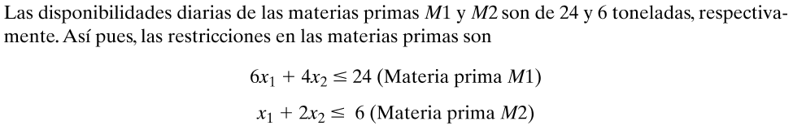
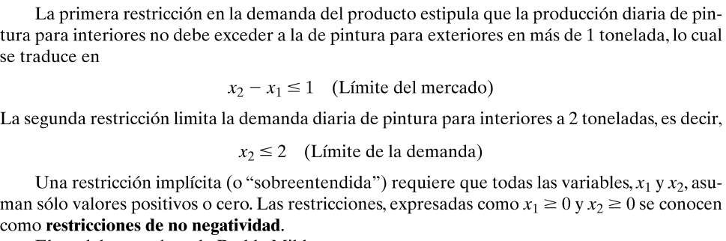

Slide 8
